Slide 1
Тема 18. Порядок надання фінансових послуг кредитними спілками
1. Ринок кредитних спілок в Україні
2. Поняття, порядок створення та ліквідації кредитної спілки
3. Види операції кредитних спілок та їх характеристика

Slide 2
1. Ринок кредитних спілок в Україні
Кредитні спілки завжди були невеликою частиною фінансового ринку України. При цьому у порівнянні із найуспішнішим 2008 роком їхня частка у структурі активів (станом на вересень 2023 р.) скоротилася з 0,6% до менше 0,1%. Як відомо, їхня діяльність у першу чергу полягає у взаємному кредитуванні учасників спілки із акумульованих у вигляді членських внесків коштів. При цьому функціонал спілок не обмежений лише кредитуванням, оскільки чинним законом спілкам дозволено залучати депозити й надавати гарантії, тобто виступати поручителями виконання зобов’язань боржниками-членами спілки перед іншими кредиторами. Діяльність кредитних спілок не націлена на отримання прибутку, однак це не виключається.
Вони функціонують поряд із банками, частково перетинаючись у функціоналі та за умовами наданих кредитів. Однак, здебільшого кредитні спілки орієнтовані на ті сегменти населення, які мають менший доступ до банківських послуг (сільська місцевість), які звикли до такої кооперації (люди старшого віку, які мали досвід взаємодії з так званими «касами взаємодопомоги» в СРСР) чи віддають перевагу співпраці з однодумцями (наприклад, релігійні організації). Крім того, кредитні спілки можуть об’єднувати громадян, які з якихось причин не можуть отримати відповідні фінансові послуги у банках (наприклад, пенсіонери інколи обмежені в можливостях отримання кредитів).

Slide 3
Нагляд за ринком здійснює Національний банк України відповідно до закону про «спліт». Вони є високоризиковими фінансовими установами, оскільки акумулюють фінансові ресурси своїх членів, які можуть бути втрачені у разі непрофесійних дій керівництва спілки, а тому потребують об’єктивного, повного та дієвого державного нагляду, чітко визначених «правил гри» та передбачуваності поведінки їхніх учасників.
Всесвітня рада кредитних спілок обʼєднує 82 000 кредитних спілок (враховуються 118 країн-членів ради), які присутні як у розвинених країнах, так і в країнах на шляху розвитку. Загалом спілки слугують понад 400 млн людей.
Понад сторічна історія кредитних спілок показує: їх створюють, щоб усунути недоліки у фінансовому секторі та надати рівноправний доступ до фінансів усім верствам населення. Часто традиційні фінансові установи не обслуговують мешканців невеликих міст чи сіл, фермерів і власників малого бізнесу, які мають нижчий або середній рівень доходу. У тих місцевостях, де банки закриваються, а кредитні спілки скорочують свою діяльність, люди страждають найбільше, бо не мають змоги отримати будь-які фінансові послуги. Середньосвітовий рівень проникнення (відношення кількості членів кредитних спілок до економічно активного населення) склав 12,69% у порівнянні з лише 1,21% в Україні. У Європі та США кредитні спілки значно поширеніші, ніж в Україні. Наприклад, рівень проникнення у США в 2021 році становив

Slide 4
61%, у Польщі – 5,5%, у Литві – 9,5%. У США членами кредитних спілок є понад 30% жителів, а в Ірландії – понад 60%. Тобто навіть у країнах, де конкуренція серед банків висока, є люди, які знаходять переваги саме в кредитних спілках.
Ринок кредитних спілок функціонує в Україні майже від часу відновлення незалежності і, за даними НБУ, досяг найбільшого розквіту у 2008 році, напередодні світової фінансової кризи. Ринок повернувся до відновлення у 2010-2013 роках, однак агресія росії і, як наслідок, економічний спад у 2014 році згубно вплинули на діяльність кредитних спілок.
Останні сім років ринок продовжував стагнувати: скорочувались як кількість кредитних спілок та їхніх учасників, так і розмір активів. У цілому, на кінець першого півріччя 2023 року кількість кредитних спілок становила лише 18% від кількості пікового 2008 року, а їхні активи становили трохи менше 1,4 млрд грн на противагу більше 6 млрд грн у 2008 році.
Різке падіння показників ринку кредитних спілок відбулося у 2022 році із початком повномасштабного вторгнення росії (рис. 1). Частина спілок вимушено призупинила або припинила свою діяльність у зв’язку з окупацією території, де вони працюють, падінням економічної активності населення та неготовності до роботи в умовах операційних

Slide 5
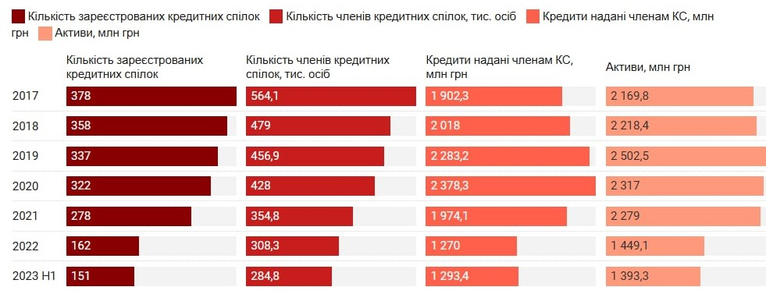
ризиків, що справдилися.
Рисунок 1. Основні показники ринку кредитних спілок в Україні:

Slide 6
Зокрема, у I кварталі 2022 року обсяг нових кредитів скоротився у 1,5 рази у порівнянні з I кварталом 2021 року, за даними НБУ. Кількість суб’єктів знизилася на 40%, а залишок обсягу виданих кредитів членам кредитних спілок на кінець 2022 року зменшився на 36% у порівнянні з кінцем 2021 року (таке зниження обсягу кредитів відбулося через вихід спілок з ринку та скорочення кредитування тими, що залишилися). Початок повномасштабної війни негативно вплинув також на динаміку банківського кредитування. Зокрема, населення скоротило попит на кредитні ресурси одразу після вторгнення, однак розмір скорочення був меншим у порівнянні з ринком кредитних спілок. Так, обсяг банківських кредитів, що надані фізичним особам, на початку 2023 року був на 13% меньше у порівнянні з початком 2022 року, за даними НБУ.
Структура ринку зберігається практично незмінною (рис. 2): більшість спілок має обсяг активів менше 10 млн грн (95 спілок у 2023 році), і лише три кредитні спілки мають активи понад 100 млн грн. Ці три компанії входили до топ-найбільших і у 2020 році, однак тоді була ще одна кредитна спілка з активами більше 100 млн грн, якій анулювали ліцензію минулого року за неподання звітності.

Slide 7
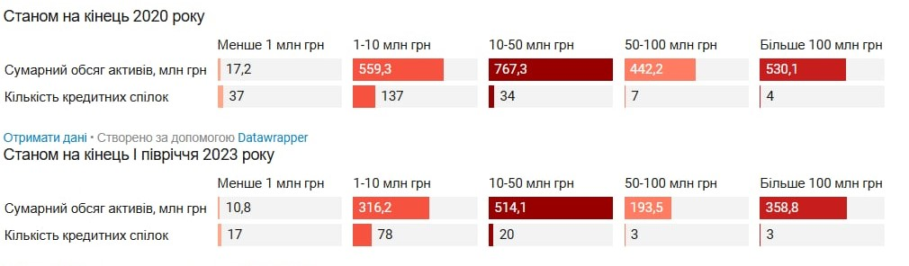
Рисунок 2. Концентрація ринку кредитних спілок в Україні

Slide 8
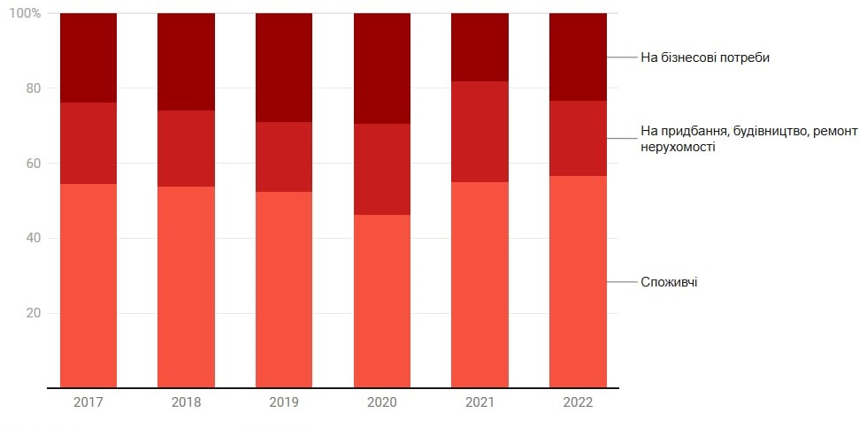
Кредитні спілки видають позики переважно на споживчі кредити (рис. 3).
Рисунок 3. Структура основної суми заборгованості за кредитами членів кредитних спілок, %

Slide 9
На вересень 2024-го в Україні діє 111 кредитних спілок. Загальна вартість виданих кредитів – 1,2 млрд грн, а загальна сума депозитів, залучених кредитними спілками, – 600 млн грн. Український ринок кредитних спілок має великий потенціал. Для порівняння: у Польщі наразі зареєстровано 18 кредитних спілок, їхня загальна вартість 100 млрд грн. Натомість вартість усіх активів усіх кредитних спілок України становить лише 1,4 млрд грн.
За повідомленями регулятора: «Тривав подальший вихід з ринку кредитних спілок та обсяги їхніх активів скорочувалися – на 1% кв/кв». Кредитний портфель кредитних спілок за квартал майже не змінився. Водночас обсяги депозитів у ІІ кварталі 2024 року зменшилися на 1%, додаткових пайових внесків – на 13%.
«Чистий процентний дохід за квартал зріс на 2%, однак у річному вимірі тривало зменшення його обсягів через зменшення кредитного портфеля та процентних ставок за всіма видами кредитів. Це зумовило неефективність операційної діяльності кредитних спілок з огляду на майже незмінні високі адміністративні витрати».
Проте, згідно звітності, ринок кредитних спілок отримав прибуток. «Попри неефективність операційної діяльності спілок, сегмент у цілому отримав прибуток за рахунок доходів від розформування резервів та допомоги від USAID» – констатують в НБУ.
Стан фінансового ринку України у 2025 році наведено на рис. 3:

Slide 10
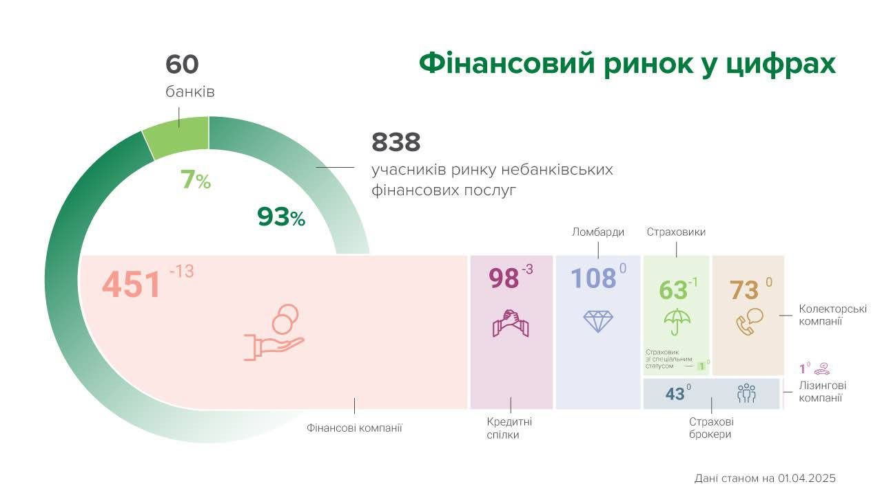

Slide 11
2. Поняття, порядок створення та ліквідації кредитної спілки
Кредитна спілка - фінансова установа, створена на засадах кооперації з метою задоволення потреб її членів у взаємному кредитуванні та наданні фінансових та інших послуг, передбачених Законом, а також здійснення іншої діяльності, визначеної Законом, за рахунок об’єднання грошових внесків членів кредитної спілки та інших визначених Законодавством джерел.
Відповідно до ст. 3 Закону України «Про кредитні спілки», кредитна спілка є юридичною особою приватного права, що створюється відповідно до закону. Кредитна спілка набуває статусу фінансової установи та право здійснювати діяльність з надання фінансових послуг після отримання ліцензії на здійснення діяльності кредитної спілки у порядку, передбаченому Законом.
Кредитна спілка може мати стандартну або спрощену ліцензію. Якщо Законом не визначено інше, дія положень Закону щодо видачі, анулювання ліцензії поширюється і на стандартну ліцензію, і на спрощену ліцензію.
Кредитну спілку може бути віднесено до категорії значимих кредитних спілок, за умови її відповідності критеріям, встановленим нормативно-правовими актами Регулятора.

Slide 12
Для досягнення мети своєї діяльності, визначеної в Законі та статуті кредитної спілки, кредитна спілка на умовах, визначених законом, може засновувати та бути членом (учасником) об’єднаних кредитних спілок, асоціацій (об’єднань) кредитних спілок, бюро кредитних історій, благодійних організацій, громадських об’єднань, кооперативних банків, операторів платіжних систем, непідприємницьких товариств, а також бути членом (учасником) платіжних систем.
Кредитна спілка не може бути засновником або учасником іншого, ніж зазначено у частині п’ятій статті закону, суб’єкта (суб’єктів) господарювання, крім випадків, передбачених законом.
Кредитна спілка від свого імені може укладати договори та вчиняти інші правочини, що не суперечать цьому Закону, законодавству України та статуту кредитної спілки, набувати майнові та немайнові права, мати обов’язки, що випливають із законодавства та укладених кредитною спілкою договорів, бути позивачем і відповідачем у суді.
Кредитна спілка здійснює господарську діяльність без мети одержання прибутку (некомерційне господарювання). Кредитна спілка з метою оподаткування відноситься до неприбуткових організацій у разі відповідності вимогам, встановленим Податковим кодексом України.

Slide 13
Кредитна спілка відповідає за своїми зобов’язаннями всім своїм майном відповідно до законодавства. Члени кредитної спілки відповідають за зобов’язаннями кредитної спілки в межах, встановлених Законом.
Згідно ст. 6 Закону, кредитна спілка створюється на підставі рішення установчих зборів її засновників. Засновниками кредитної спілки можуть бути фізичні особи, які відповідають ознакам членства та не підпадають під обмеження членства, визначені Законом. Кількість засновників кредитної спілки не може бути меншою за 50 осіб. Рішення про створення кредитної спілки оформлюється протоколом установчих зборів, який підписують голова та секретар установчих зборів.
До протоколу установчих зборів додається реєстр осіб, які брали участь в установчих зборах, який не змінюється протягом строку діяльності кредитної спілки. У списку засновників обов’язково зазначаються прізвище, ім’я та по батькові фізичної особи, дата народження, серія та номер паспорта громадянина України / номер паспорта громадянина України у формі картки або посвідки на проживання особи, яка мешкає в Україні, або національного паспорта іноземця чи документа, що його замінює, або іншого документа, що посвідчує особу, місце проживання, а також інші відомості, що підтверджують наявність ознак, передбачених частиною другою статті 14 Закону (у разі створення кредитної спілки не за територіальною ознакою). Дані про особу засвідчуються її власноручним підписом.

Slide 14
Установчі збори затверджують статут кредитної спілки, обирають її органи управління, уповноважують осіб для проведення державної реєстрації кредитної спілки, вирішують інші питання, пов’язані із створенням кредитної спілки.
Засновники кредитної спілки набувають статусу членів кредитної спілки після її державної реєстрації і повної сплати вступного та обов’язкового пайових внесків у порядку, встановленому Законом та статутом кредитної спілки.
Повноваження засновника кредитної спілки закінчуються після державної реєстрації кредитної спілки в порядку, передбаченому Законом України «Про державну реєстрацію юридичних осіб, фізичних осіб-підприємців та громадських формувань».
Відповідно до положень ст. 8 ЗУ «Про кредитні спілки», установчим документом кредитної спілки є статут. Статут кредитної спілки, затверджений її установчими зборами, підписується особою, уповноваженою на це установчими зборами кредитної спілки.
У відповідності до положень ст. 9 Закону, кредитна спілка отримує ліцензію шляхом внесення Регулятором відповідного запису до Реєстру. Кредитна спілка зобов’язана звернутися до Регулятора для отримання ліцензії протягом 120 календарних днів з дня її державної реєстрації як юридичної особи. У ліцензії зазначаються види фінансових послуг, які має право надавати кредитна спілка.

Slide 15
Відповідно до ст. 10 Закону, кредитна спілка, яка має намір провадити діяльність відповідно до статті 4 Закону, подає до Регулятора відповідно до вимог та у порядку, що визначені Законом і нормативно-правовими актами Регулятора, заяву про видачу їй ліцензії та пакет документів, передбачених частиною другою цієї статті.
Заявник подає до Регулятора разом із заявою про видачу ліцензії такі документи:
1) план діяльності заявника, складений згідно з вимогами, встановленими нормативно-правовими актами Регулятора:
- для заявників, які планують провадити діяльність на підставі спрощеної ліцензії, - на наступний рік;
- для заявників, які планують провадити діяльність на підставі стандартної ліцензії, - на наступні три роки;
2) засвідчену в установленому порядку копію статуту заявника або код доступу до результатів надання адміністративних послуг у сфері державної реєстрації, що надає доступ до копії статуту в електронній формі у Єдиному державному реєстрі юридичних осіб, фізичних осіб - підприємців та громадських формувань;
3) відомості щодо комерційного (фірмового) найменування, торговельної марки (знака для товарів і послуг) заявника (за наявності);
4) документи, які підтверджують відповідність заявника вимогам, встановленим частиною першою статті 14 Закону, за формою, визначеною нормативно-правовими актами Регулятора;

Slide 16
5) відомості та документи, визначені нормативно-правовими актами Регулятора, щодо:
а) наявності у заявника органів управління та системи внутрішнього контролю відповідно до вимог цього Закону;
б) відповідності кваліфікаційним вимогам керівників заявника, головного ризик-менеджера, головного комплаєнс-менеджера, головного внутрішнього аудитора, а також осіб, які відповідатимуть за здійснення відповідної функції у разі передачі функцій управління ризиками та/або контролю за дотриманням норм (комплаєнс), та/або внутрішнього аудиту на аутсорсинг;
в) організаційної структури заявника;
г) наявності у заявника обладнання, комп’ютерної техніки, інформаційних (автоматизованих) систем, необхідних для забезпечення належного надання фінансових послуг, приміщень, що відповідають вимогам, встановленим нормативно-правовими актами Регулятора;
6) документи за формою, встановленою нормативно-правовими актами Регулятора, що містять інформацію про:
а) юридичних осіб, у яких керівники заявника є керівниками;
б) юридичних осіб, у яких керівники заявника володіють істотною участю;
в) пов’язаних осіб заявника;

Slide 17
г) асоційованих осіб керівників заявника;
7) копії внутрішніх положень заявника за переліком, визначеним нормативно-правовими актами Регулятора, що регламентують надання фінансових послуг, визначають порядок здійснення внутрішнього контролю, в тому числі управління ризиками та внутрішнього аудиту;
8) документ, що підтверджує внесення заявником плати за розгляд пакета документів для видачі ліцензії, розмір якої встановлюється нормативно-правовими актами Регулятора.
У разі звернення заявника із заявою про включення до ліцензії права надавати фінансові послуги, визначені частиною третьою статті 4 цього Закону, заявник подає до Регулятора інші документи, передбачені законом та нормативно-правовими актами Регулятора з питань регулювання надання відповідних видів фінансових послуг.
Регулятор має право вимагати, а заявник зобов’язаний надати додаткову інформацію, документи та пояснення, необхідні для уточнення або перевірки наданих відповідно до вимог цієї статті інформації, документів та/або для підтвердження виконання встановлених законодавством вимог.

Slide 18
Регулятор у порядку, встановленому Законом і прийнятими відповідно до нього нормативно-правовими актами Регулятора, розглядає поданий заявником пакет документів та приймає рішення про видачу ліцензії або про відмову в її видачі у строк, що не перевищує 60 календарних днів з дня отримання Регулятором заяви про видачу ліцензії та повного пакета документів, визначених частиною другою статті 10 Закону (ч. 1 ст. 11 Закону).
Відповідно до ст. 14 Закону, членами кредитної спілки можуть бути фізичні особи (громадяни України, іноземці та особи без громадянства, які постійно проживають на території України), фізичні особи - підприємці, які відповідають одній чи більше ознакам членства у кредитній спілці, визначеним частиною другою цієї статті, а за умови дотримання вимог частини третьої цієї статті також:
1) фермерські господарства;
2) кооперативи;
3) професійні спілки із статусом первинних або місцевих;
4) релігійні організації;
5) об’єднання співвласників багатоквартирних будинків;
6) мікропідприємства.
Ознакою членства у кредитній спілці для фізичних осіб та/або фізичних осіб - підприємців є:

Slide 19
1) проживання в одному селі, селищі, селищі міського типу, місті, районі в місті, районі адміністративно-територіальної одиниці або в межах тієї адміністративно-територіальної одиниці, в якій зареєстровано місцезнаходження кредитної спілки, та всіх або кількох суміжних з нею адміністративно-територіальних одиниць (територіальна ознака). Для кредитних спілок, місцезнаходження яких зареєстровано в місті Києві, проживанням у межах тієї адміністративно-територіальної одиниці, в якій зареєстровано місцезнаходження кредитної спілки, вважається також проживання у населених пунктах Київської області; суміжними адміністративно-територіальними одиницями визнаються адміністративно-територіальні одиниці, суміжні з Київською областю;
2) спільне місце роботи (фізична особа - підприємець, юридична особа (підприємство, установа, організація), що є роботодавцем осіб, які мають намір стати членами кредитної спілки);
3) належність до однієї професійної спілки;
4) належність до однієї релігійної організації, яка здійснює діяльність у селі, селищі, селищі міського типу, місті, районі в місті, районі або в межах тієї адміністративно-територіальної одиниці, в якій зареєстровано місцезнаходження кредитної спілки, та всіх або кількох суміжних з нею адміністративно-територіальних одиниць;
5) місце навчання та/або роботи в одному закладі освіти.
Кредитна спілка може обрати лише одну ознаку членства із зазначених у цій частині, крім випадків, визначених частиною четвертою статті 56 Закону.

Slide 20
Не можуть бути засновниками та/або членами кредитної спілки фізичні особи, цивільна дієздатність яких обмежена судом, а також особи, які визнані судом недієздатними, особи, які відбувають покарання у вигляді позбавлення волі, або особи, які мають судимість за вчинення кримінальних правопорушень з корисливих мотивів або у сфері господарської діяльності, якщо ця судимість не погашена і не знята у встановленому законом порядку.
Відсутність обставин, передбачених абзацом першим цієї частини, підтверджується особою у заяві про вступ до кредитної спілки.
Юридичні особи, зазначені у частині першій цієї статті, можуть стати членами виключно тієї кредитної спілки, яка створена за територіальною ознакою, за умови що вони:
1) мають місцезнаходження в межах адміністративно-територіальної одиниці, проживання на території якої (яких) є ознакою членства фізичних осіб у кредитній спілці;
2) не перебувають у процесі припинення і щодо них не відкрито провадження у справі про банкрутство (неплатоспроможність);
3) відповідають критеріям, визначеним абзацами другим - п’ятим частини другої статті 2 Закону України "Про бухгалтерський облік та фінансову звітність в Україні" (застосовується для мікропідприємств).
Включення особи до складу членів кредитної спілки та виключення її із складу членів кредитної спілки здійснюються в порядку, визначеному статутом кредитної спілки.
Втрата членом кредитної спілки ознаки членства, зазначеної у статуті кредитної спілки, не тягне за собою припинення членства такого члена у кредитній спілці.

Slide 21
Набуття членства у кредитній спілці настає з дня повної сплати особою вступного та обов’язкового пайового внесків у порядку, визначеному статутом кредитної спілки. У першу чергу сплачується вступний внесок. У разі якщо вступний та обов’язковий пайовий внески сплачено у різні дні, першим днем членства у кредитній спілці вважається день сплати обов’язкового пайового внеску в повному обсязі.
Перед набуттям особою членства у кредитній спілці така особа має бути ознайомлена з інформацією про її права та обов’язки як члена кредитної спілки, про ризик збитків, пов’язаних з діяльністю кредитної спілки, який вона несе у межах своїх пайових внесків у разі набуття членства у кредитній спілці, про розміри вступного та обов’язкового пайового внесків, які сплачуються при вступі до кредитної спілки, про перелік фінансових послуг, які надає кредитна спілка, а також з інформацією про ліцензію кредитної спілки. Така інформація має бути надана кредитною спілкою особі безоплатно у письмовій формі (у паперовій формі або у формі електронного документа, створеного згідно з вимогами, визначеними Законом України "Про електронні документи та електронний документообіг"), а ознайомлення з нею підтверджується власноручним підписом або електронним підписом такої особи.
Кредитна спілка відповідно до нормативно-правових актів Регулятора забезпечує ведення за допомогою облікової та реєстраційної системи персоніфікованого обліку членів кредитної спілки - реєстру членів кредитної спілки,

Slide 22
який, зокрема, має містити інформацію про довіреності, видані її членами для представлення на загальних зборах членів кредитної спілки (у тому числі довіреності, які втратили чинність).
Ведення персоніфікованого обліку членів кредитної спілки здійснюється шляхом створення для кожного члена кредитної спілки облікового запису (картки), якому присвоюється унікальний номер.
Члени кредитної спілки не відповідають за зобов’язаннями кредитної спілки і несуть ризик збитків, пов’язаних з діяльністю кредитної спілки, у межах своїх пайових внесків у порядку, передбаченому Законом.
Кредитна спілка не відповідає за зобов’язаннями своїх членів, крім випадків надання їм гарантій.
Права та обов’язки членів кредитної спілки передбачені ст. 15 ЗУ «Про кредитні спілки».
Члени кредитної спілки мають право:
- брати участь в управлінні кредитною спілкою, обирати та бути обраними до складу органів управління кредитної спілки;
- вносити пропозиції на розгляд органів управління кредитної спілки;

Slide 23
- користуватися фінансовими та іншими послугами, які надаються членам кредитної спілки відповідно до її статуту;
- безоплатно отримувати інформацію про діяльність кредитної спілки, ознайомлюватися із статутом кредитної спілки, протоколами загальних зборів членів кредитної спілки, рішеннями наглядової ради кредитної спілки, а також з іншими документами, визначеними статутом та внутрішніми документами кредитної спілки, з дотриманням законодавства про захист персональних даних та про забезпечення збереження таємниці фінансової послуги. За надання копій документів кредитна спілка може стягувати плату, розмір якої не може перевищувати вартість витрат на виготовлення копій документів та витрат, пов’язаних із пересиланням документів поштою;
- одержувати дохід на свій пайовий внесок у порядку, встановленому Законом та статутом кредитної спілки, якщо можливість отримувати такий дохід передбачена статутом кредитної спілки; вийти із складу членів кредитної спілки в порядку, передбаченому Законом та статутом кредитної спілки;
- звертатися до кредитної спілки з будь-яких питань її діяльності;
- оскаржувати рішення кредитної спілки у судовому порядку.

Slide 24
Члени кредитної спілки зобов’язані:
- дотримуватися статуту та інших внутрішніх документів кредитної спілки;
- виконувати свої зобов’язання перед кредитною спілкою, в тому числі брати участь у формуванні капіталу кредитної спілки, зокрема сплачувати у грошовій формі внески, визначені статтею 33 цього Закону, у розмірах, порядку та строки, що визначені статутом кредитної спілки та/або рішеннями загальних зборів членів кредитної спілки;
виконувати рішення загальних зборів членів кредитної спілки та інших органів управління кредитної спілки;
- не розголошувати інформацію з обмеженим доступом про діяльність кредитної спілки.
Члени кредитної спілки можуть мати також інші права та обов’язки, передбачені законом і статутом кредитної спілки.
Відповідно до ст. 16 Закону членство у кредитній спілці припиняється у разі:
- добровільного виходу за заявою члена кредитної спілки;
- смерті або оголошення померлою фізичної особи, фізичної особи - підприємця - члена кредитної спілки, припинення юридичної особи - члена кредитної спілки. Втрата фізичною особою статусу підприємця не має наслідком припинення членства у кредитній спілці самої фізичної особи;

Slide 25
- наявності обставин, передбачених частиною третьою статті 14 Закону;
- прийняття наглядовою радою кредитної спілки або виконавчим органом кредитної спілки рішення про виключення члена з кредитної спілки, якщо такий член кредитної спілки:
- не має додаткових пайових внесків у кредитній спілці та протягом трьох років жодного разу не користувався фінансовими послугами, які надаються кредитною спілкою, не вчиняв фінансових операцій, не брав участі в роботі органів управління кредитної спілки;
- не виконував рішення загальних зборів членів кредитної спілки щодо сплати внесків;
припинення кредитної спілки шляхом ліквідації;
- прийняття рішення загальними зборами членів кредитної спілки про виключення члена кредитної спілки з інших підстав, визначених статутом кредитної спілки;
- якщо член кредитної спілки - юридична особа, зазначена у пункті 6 частини першої статті 14 Закону, не відповідає критеріям мікропідприємства, визначеним статтею 2 Закону України "Про бухгалтерський облік та фінансову звітність в Україні».
У разі припинення членства особи у кредитній спілці її обов’язкові пайові внески підлягають поверненню після завершення календарного року, в якому припинено

Slide 26
членство, в порядку та на умовах, передбачених Законом, нормативно-правовими актами Регулятора та статутом кредитної спілки.
Інші внески, крім вступного внеску та інших визначених статутом кредитної спілки безповоротних внесків членів кредитної спілки, підлягають поверненню в порядку та строки, передбачені законодавством та статутом кредитної спілки.
У разі смерті члена кредитної спілки або оголошення його померлим належні йому кошти підлягають виплаті спадкоємцю такого члена кредитної спілки у порядку, встановленому законом. У разі державної реєстрації припинення юридичної особи - члена кредитної спілки кошти, належні такій юридичній особі, підлягають поверненню її правонаступникам, а в разі відсутності правонаступників зараховуються до резервного капіталу кредитної спілки.
Член кредитної спілки, виключений на підставі рішення загальних зборів членів кредитної спілки, має право оскаржити відповідне рішення у судовому порядку.
Згідно ст. 18 Закону органами управління кредитної спілки є загальні збори членів кредитної спілки, наглядова рада та виконавчий орган кредитної спілки.
Вищим органом управління кредитної спілки є загальні збори членів кредитної спілки.
Кредитна спілка зобов’язана утворити наглядову раду, що представляє інтереси членів кредитної спілки в період між проведенням загальних зборів членів кредитної спілки та визначає стратегію її розвитку, здійснює контроль за діяльністю виконавчого органу, захист прав та інтересів кредитної спілки та її членів з урахуванням інтересів інших кредиторів. Рада кредитної спілки не бере участі в поточному управлінні кредитною спілкою.

Slide 27
Виконавчим органом кредитної спілки, що здійснює поточне управління, є правління кредитної спілки або одноосібний виконавчий орган.
Органи управління кредитної спілки утворюються і діють у порядку, визначеному Законом та статутом кредитної спілки.
Члени ради та члени правління кредитної спілки несуть відповідальність за діяльність кредитної спілки у межах своїх повноважень.
Відповідно до ст. 55 Закону, вихід кредитної спілки з ринку - це припинення здійснення кредитною спілкою діяльності кредитної спілки у зв’язку з припиненням кредитної спілки як юридичної особи.
Вихід з ринку може здійснюватися за рішенням:
1) кредитної спілки (добровільний вихід з ринку);
2) суду внаслідок прийняття Регулятором рішення про віднесення кредитної спілки до категорії неплатоспроможних та/або у разі анулювання Регулятором ліцензії кредитної спілки (примусовий вихід з ринку).
Добровільний вихід з ринку може здійснюватися шляхом:
1) реорганізації кредитної спілки;
2) ліквідації кредитної спілки.
Добровільний вихід з ринку можливий, за умови що Регулятором не прийнято

Slide 28
рішення про віднесення кредитної спілки до категорії неплатоспроможних та/або про анулювання ліцензії кредитної спілки.
Процедура добровільного виходу з ринку здійснюється у такому порядку:
1) затвердження радою кредитної спілки плану виходу з ринку;
2) отримання від Регулятора попереднього дозволу на вихід з ринку;
3) прийняття загальними зборами членів кредитної спілки рішення про реорганізацію (злиття або приєднання) або про ліквідацію кредитної спілки, затвердження плану виходу з ринку;
4) отримання дозволу Регулятора на вихід з ринку та затвердження Регулятором плану виходу з ринку;
5) виконання кредитною спілкою плану виходу з ринку;
6) анулювання ліцензії кредитної спілки та виключення її з Реєстру.
Припинення кредитної спілки здійснюється відповідно до закону та нормативно-правових актів Регулятора.
Кредитна спілка вважається такою, що припинила свою діяльність, після внесення відповідного запису до Єдиного державного реєстру юридичних осіб, фізичних осіб - підприємців та громадських формувань.

Slide 29
3. Види операції кредитних спілок та їх характеристика
Відповідно до положень ст. 4 Закону України «Про кредитні спілки», кредитна спілка надає такі види фінансових послуг:
1) на підставі стандартної ліцензії:
а) надання коштів та банківських металів у кредит;
б) залучення коштів та банківських металів, що підлягають поверненню;
2) на підставі спрощеної ліцензії - надання коштів та банківських металів у кредит.
Регулятор має право прийняти рішення про включення до ліцензії кредитної спілки на підставі заяви кредитної спілки, за умови дотримання нею вимог Закону України "Про фінансові послуги та фінансові компанії", цього Закону та нормативно-правових актів Регулятора щодо порядку та умов надання відповідних фінансових послуг, права на надання таких видів фінансових послуг:
1) надання гарантій;
2) фінансові платіжні послуги (крім послуги з випуску та виконання платіжних операцій з електронними грошима).

Slide 30
Кредитна спілка має право надавати фінансову послугу з торгівлі валютними цінностями та/або надавати фінансові платіжні послуги з переказу коштів без відкриття рахунку, якщо такі послуги є валютними операціями, на підставі ліцензії Національного банку України на здійснення валютних операцій згідно з вимогами, встановленими Законом України «Про валюту і валютні операції».
Кредитна спілка має право надавати послуги (виражати їх вартість), брати на себе та виконувати свої зобов’язання, виключно в національній валюті України (крім послуги з торгівлі валютними цінностями та послуги з переказу коштів без відкриття рахунків).
Кредитна спілка має право здійснювати іншу господарську діяльність, надавати інші послуги виключно за умови, що така діяльність, послуги пов’язані з основною діяльністю кредитної спілки з надання фінансових послуг або необхідна кредитній спілці для забезпечення більшої доступності фінансових послуг для її членів, а саме:
1) оплачувати за дорученням своїх членів вартість товарів, робіт і послуг у межах наданих їм кредитів та/або в межах їхніх вкладів (депозитів);
2) надавати посередницькі послуги, пов’язані з наданням фінансових послуг кредитною спілкою або іншим надавачем фінансових послуг, консультаційні та інформаційні послуги, пов’язані з наданням фінансових послуг;

Slide 31
3) надавати в оренду власне майно та/або в суборенду майно, що перебуває у її користуванні;
4) здійснювати благодійну діяльність;
5) здійснювати відступлення права вимоги за кредитами, наданими членам кредитної спілки та/або іншим кредитним спілкам, у разі виникнення простроченої заборгованості за такими кредитами;
6) здійснювати відчуження майна, переданого кредитній спілці в порядку звернення стягнення на майно боржника або переданого кредитній спілці її боржниками добровільно, та здійснювати управління предметом застави (іпотеки) в період до його відчуження;
7) набувати у власність майно, необхідне для здійснення кредитною спілкою діяльності, та відчужувати його;
8) розміщувати вільні кошти на депозитних та інших рахунках у банках, об’єднаних кредитних спілках, а також придбавати державні цінні папери, облігації міжнародних фінансових організацій, що розміщуються на території України, та паї кооперативних банків;
9) залучати на договірних умовах кредити від банків, від об’єднаних кредитних спілок та/або інших кредитних спілок, кошти інших юридичних осіб, з урахуванням обмежень, встановлених нормативно-правовими актами Регулятора;

Slide 32
10) надавати кредити іншим кредитним спілкам;
11) здійснювати іншу господарську діяльність з урахуванням обмежень, встановлених нормативно-правовими актами Регулятора.
Кредитним спілкам забороняється здійснювати діяльність у сфері матеріального виробництва і торгівлі.
Кредитна спілка з урахуванням обсягу її ліцензії має право надавати фінансові послуги:
1) лише членам кредитної спілки - фінансові послуги, визначені підпунктом "б" пункту 1 частини другої та пунктами 1 і 2 частини третьої цієї статті;
2) членам кредитної спілки та іншим кредитним спілкам - фінансову послугу з надання коштів та банківських металів у кредит;
3) будь-яким фізичним та юридичним особам - фінансову послугу з торгівлі валютними цінностями, за умови наявності ліцензії на здійснення валютних операцій.

Slide 33
Використана література:
1. Закон України «Про фінансові послуги та фінансові компанії» від 4.12.2021 року № 1953-IX
2. Закон України «Про ринки капіталу та організовані товарні ринки» від 23.02.2006 №3480-ІІІ.
3. Кредитні спілки. Офіційне веб представництво НБУ. https://bank.gov.ua/ua/supervision/regulation-nonbank-fs-market/credit-unions
4. Агапова Вікторія. Новий Закон України «Про кредитні спілки»: курс на прозорість та надійність. https://voxukraine.org/novyj-zakon-ukrayiny-pro-kredytni-spilky-kurs-na-prozorist-ta-nadijnist
5. Опора для бізнесу. Кредитні спілки як альтернатива банкам у кредитуванні мікро-, малого та середнього підприємництва в Україні. https://forbes.ua/money/opora-dlya-biznesu-kreditni-spilki-yak-alternativa-bankam-u-kredituvanni-mikro-malogo-ta-serednogo-pidpriemnitstva-v-ukraini-12112024-24282

